Slide 1
KOVAN 회사소개서

Slide 2
Table of
Contents
Ⅰ
1. 일반 현황
2. 주요 연혁
3. 재무 현황
4. 조직 및 인원 현황
회사 일반
Ⅱ
1. VAN서비스
2. PG서비스
보유 시스템
Ⅲ
1. QR오더 Service
2. ilovePeople
부가 서비스
Ⅳ
1. 주요 사업현황
2. 주요 고객사
Reference

Slide 3
Table of
Contents
Ⅰ
1. 일반 현황
2. 주요 연혁
3. 재무 현황
4. 조직 및 인원 현황
회사 일반
Ⅱ
1. VAN서비스
2. PG서비스
보유 시스템
Ⅲ
1. QR오더 Service
2. ilovePeople
부가 서비스
Ⅳ
1. 주요 사업현황
2. 주요 고객사
Reference

Slide 4



Ⅰ. 회사 일반
1. 일반 현황
코밴은 1991년 01월 설립 이후 현재까지 약 30년 간 VAN 업무를 수행한 전문 VAN사입니다.
Only One!
In e-Payment Industry
한국 카드체크 서비스의
선구자
사회적 책임을 이행하는 기업
e-Payment
Network System
국내 최고의
VAN 서비스 제공
ISO 26000
Social Responsibility
“미래 결제 서비스의 리더”
회 사 명 | 주식회사 코밴 | 대표자 | 임 규 창
사업분야 | 국내 VAN서비스, PG서비스, 해외 VAN서비스, VAN시스템 SI사업, 기부서비스 사업
주 소 | 서울시 강남구 도곡로6길 10, 코밴빌딩
연 락 처 | 전화 : 02-3462-6400 | FAX : 02-3463-4492
설립일자 | 1991년 1월
해당부문 사업기간 | 1991년 ~ 현재(31년)

Slide 5

Ⅰ. 회사일반
2. 주요 연혁
코밴은 1991년 01월 설립 이후 현재까지 약 30년 간 VAN 업무를 수행한 전문 VAN사입니다.
2005. 상호명 ㈜코밴 변경
현금영수증발급서비스 개시
2006. 대형유통점 전용
정산관리시스템 개발
2006. 국내 최초 해외VAN (THAIVAN) 설립
2011. 이랜드 BackOffice 시스템 구축
2013. 정보보호관리체계(ISMS) 획득
2014. PCI 보안 최고등급 인증 획득
2014. 아시아나항공 인증시스템 구축
2018. 전자지급결제대행업(PG) 등록
2018. 홈플러스, 다이소 VAN
서비스 개시
2019. 스타벅스, 세븐일레븐,
이마트24 VAN 서비스 개시
2019. O2O 모바일오더서비스 오픈
2020. 카카오페이 결제수단 오픈
1991 ~ 2004
2005 ~ 2014
2015 ~ 2017
2018 ~ 2020
2004. LG U+ VAN시스템 구축
2003. 멤버쉽서비스 개발
2002. 기부플랫폼 ilovePeople 개발
1994. 신용카드 전자자금
자동이체 서비스 개발
1993. 프린터일체형 EDC
단말기 개발
1992. 신용카드불량가맹점
공동관리시스템 개발
1991. 한국부가통신 설립
2017. LG U+ 보안인증 컨설팅
2017. 이니시스 VAN시스템 구축
2017. 이랜드그룹 보안인증 컨설팅
2016. 롯데시네마 VAN플랫폼
위탁운영
2016. 롯데시네마 BackOffice
시스템 구축
2015. 롯데그룹 보안컨설팅
및 시스템구축

Slide 6


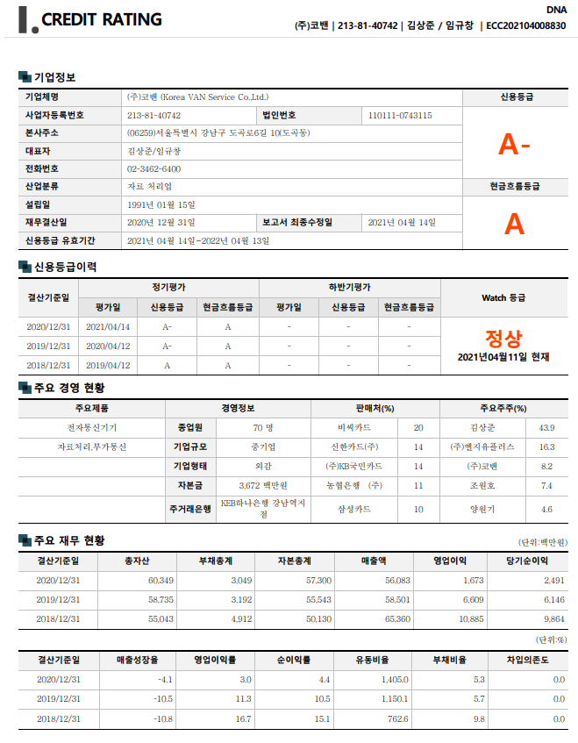
Ⅰ. 회사일반
3. 재무 현황
코밴은 다년간 건실한 재무구조를 바탕으로 기업 운영을 하였으며, 18년도에 신사옥으로 이전하였습니다.
또한 매년 신용등급 “A“를 받아 우수한 기업 평가를 받고 있습니다.
3개년 재무구조
2020년 기업평가
(단위: 백만원)
구 분 | 2018년 | 2019년 | 2020년
총 자 산 | 55,043 | 58,735 | 60,349
총 자 본 | 50,130 | 55,543 | 57,300
자기자본 | 3,671 | 3,671 | 3,671
유동부채 | 4,302 | 2,538 | 2,469
고정부채 | 610 | 654 | 579
부채총액 | 4,912 | 3,192 | 3,049
유동자산 | 32,808 | 29,191 | 34,696
영업이익 | 10,885 | 6,609 | 1,673
당기 순이익 | 9,864 | 6,146 | 2,491
매 출 액 | 65,360 | 58,501 | 56,083
자기자본비율(%) (자기자본/총자산) | 7% | 6% | 6%
유동비율(%) (유동자산/유동부채) | 762% | 1,150% | 1,405%

Slide 7

Ⅰ. 회사일반
4. 조직 및 인원 현황
기획관리본부
기획관리팀
COPORATE팀
대표이사
VAN사업본부
지원팀
PANTRA팀
Network사업본부
PIOTRA팀
해외사업단
감사
Online 개발팀
Back Office 개발팀
시소나크 연구소
Platform 개발팀
소속본부 | 인원(명)
기획관리본부 | 11
VAN사업본부 Network사업본부 | 21
시소나크 연구소 | 39
합계 | 71
IT Infra팀
정보보안팀
GT기획팀

Slide 8
Ⅰ. 회사일반
4. 조직 및 인원 현황
소속본부 | 인원(명)
기획관리본부 | 11
VAN사업본부 Network사업본부 | 21
시소나크 연구소 | 39
합계 | 71
대표이사
시소나크 연구소
VAN사업본부
Network사업본부
기획관리본부
B
A
C
K
O
F
F
I
C
E
개
발
팀
P
L
A
T
F
O
R
M
개
발
팀
O
L
I
N
E
개
발
팀
I
T
I
N
F
R
A
팀
C
O
R
P
O
R
A
T
E
팀
P
E
A
C
O
C
K
팀
정
보
보
안
팀
G
T
기
획
팀
P
A
N
T
R
A
팀
P
I
O
T
R
A
팀
기
획
관
리
팀

Slide 9
Table of
Contents
Ⅰ
1. 일반 현황
2. 주요 연혁
3. 재무 현황
4. 조직 및 인원 현황
회사 일반
Ⅱ
1. VAN서비스
2. PG서비스
보유 시스템
Ⅲ
1. QR오더 Service
2. ilovePeople
부가 서비스
Ⅳ
1. 주요 사업현황
2. 주요 고객사
Reference

Slide 10







Ⅱ. 보유시스템
1. VAN서비스_서비스 안내
코밴은 VAN사업의 풍부한 경험을 바탕으로 최고의 VAN시스템을 제공하고 있습니다.
시스템 관리효율 극대화 및 고객편의, 만족도향상을 위한 최상의 결제시스템을 제공합니다.
승인 서비스
국내 신용, 체크, 현금IC, 직불카드 거래의 승인 중계서비스
현금영수증
소비자가 사용한 현금거래 내역을 국세청에 전달하여 소득공제나
세액공제의 혜택을 주는 서비스
승인/중계
현금영수증
전자서명
고객의 서명을 이미지데이터로 저장하는 서비스
멤버쉽/포인트
이동통신사의 멤버쉽서비스 및
OK캐쉬백 등 각종 멤버쉽서비스의 거래중계 서비스
전자서명
VAN Service
멤버쉽/포인트
정산
거래내역조회, 단말기별 집계,
입금내역 조회, 부가세 조회/전송 등 다양한 정산관리 서비스
매입
거래내역에 대한 매출전표를 전자데이터를 통해 카드사로 전송하여
가맹점의 계좌로 입금하는 서비스
정산
매입

Slide 11
Ⅱ. 보유시스템
1. VAN서비스_서비스 안내
코밴은 VAN사업의 풍부한 경험을 바탕으로 최고의 VAN시스템을 제공하고 있습니다.
시스템 관리효율 극대화 및 고객편의, 만족도향상을 위한 최상의 결제시스템을 제공합니다.
최상의 결제시스템 제공을 통한
고객 편의성 증대 및 고객 만족도 향상
24/365 무중단, 무장애 서비스
통합 결제서비스 제공
내용
결제시스템
무결점 보안환경
모든 서버와 네트워크 장비의 이중화를 통해 24시간 365일
무중단, 무장애서비스 제공
기존 사용 중인 결제장비에 적합한 DLL 제공
하여 오프라인, 온라인, 모바일 등 모든 영역에서 결제서비스 제공
개인정보 및 보안KEY에 대한
고객 데이터를 안전하게 통제/관리하여
고객사에게 안정적인 결제시스템 제공
24/365 무중단, 무장애 서비스
주간/야간 2교대 OP 운영 24시간 관제 및 대응 시스템 가동 서버, 네트워크 및 통신장비 이중화 백업 및 분산처리 시스템 구축
통합 결제서비스 제공
신용카드 결제 솔루션 거래내역 조회 매입 및 정산 간편결제
무결점 보안환경
결제정보 암호화 통신 방화벽 및 접근제어솔루션 운영 DB암호화 및 정보유출방지 시스템 PCI-DSS, ISMS 보안 인증 획득

Slide 12
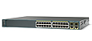
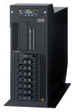




Ⅱ. 보유시스템
1. VAN서비스_서비스 구성
코밴은 승인/중계시스템, 카드사 이중화를 위한 솔루션을 자체 개발하여 운영하고 있으며,
Main 승인시스템의 이중화를 통해 장애 없는 안정적인 시스템을 제공합니다.
온라인
POS
단말기
Mobile
1
승인 중계 시스템
온라인/오프라인(단말기/POS) 거래처리
대형 가맹점 Interface 개발
MS/IC/은련IC 거래 개발
통신사 포인트 거래 Interface 개발
간편 결제
L4 Switch#1
(Active)
L4 Switch#2 (Standby)
FEP#1
(Active)
FEP#2
(Active)
2
승인시스템 이중화 무중단 구성
Active-Active 서버 로드 밸런싱 구성
승인서버#1
(Active)
승인서버#2
(Active)
3
카드사 이중화 구성
통신서버 50:50 구성
Line status 솔루션으로 TimeOut 자동감지
SAN Switch#1
(Active)
SAN Switch#2
(Active)
MegaPAC#1
MegaPAC#2
4
Fail Over 기능
Storage
※ GPFS 구성
하드웨어 장애: L4 Switch 이중화 처리
소프트웨어 장애: Fail Over 솔루션으로 비정상
상황 발생 시 정상 서버로 거래
처리 유도 (KOVAN 자체 모듈)
대외망

Slide 13





Ⅱ. 보유시스템
1. VAN서비스_서비스 가용량
코밴은 전체 카드사와의 전용선 연결을 통해 안전한 결제정보 송수신을 서비스 합니다.
카드사
▶ 코밴 시스템의 가용율은 전체 시스템의 28%를 유지하고 있으며, 월 처리 가능 건수는 28% 가용율로
월 약1억 건을 처리하고 있으며, 월 Maximum 처리 가능 건수는 약 35,000만건 입니다.
구간 | 카드사 | 전용회선 현황 | 속도 | 비고
카드사별 전용회선 보유현황 | BC | 7개 | 9.6K, 56K, 128K | 신용회선 및 매입회선
 | 국민 | 4개 | 56K, 128K
 | 롯데 | 2개 | 56K
 | 삼성 | 4개 | 9.6K, 56K, 128K
 | 하나/외환 | 3개 | 128K, 256K
 | 신한 | 5개 | 9.6K, 128K, 256K
 | 현대 | 4개 | 9.6K, 56K, 128K
 | 농협 | 4개 | 256K
 | 수협 | 2개 | 9.6K
 | 제주 | 1개 | 9.6K

Slide 14
Ⅱ. 보유시스템
1. VAN서비스_서비스 관리
모든 인프라를 실시간 모니터링하고 있으며, 코밴의 운영기준에 맞는 정책을 수립하여
각 상황에 맞게 인프라 별 가용성을 확보하고 있습니다.
모니터링
- Monitoring System으로
전 서버의 상태 파악
- Network Management System을
통한 전체 Network 상태 파악
계획
- 임계 허용치 이상 발생 시 가용성
확보 계획 실시
실행
- 장비 증설 및 대역폭 확대를 통해
시스템 가용성 확보
교육 실시
모니터링 대상 | 모니터링 방법 | 운영 정책 | 비고
서버 | 모니터링 시스템 | CPU 사용량 및 메모리 점유율 50% 이하 유지 | 실시간
Disk | 모니터링 시스템 | Disk 사용율 60% 이하 유지 | 실시간
회선 | NMS | 회선 대역폭 50% 이내 유지 | 실시간
네트웍 장비 | NMS | CPU 사용량 50% 이내, 처리 대역폭 70% 이내유지 | 실시간
전원 | - | UPS 사용율 80% 이내 유지, 배터리 2년 교체 | 일체크

Slide 15



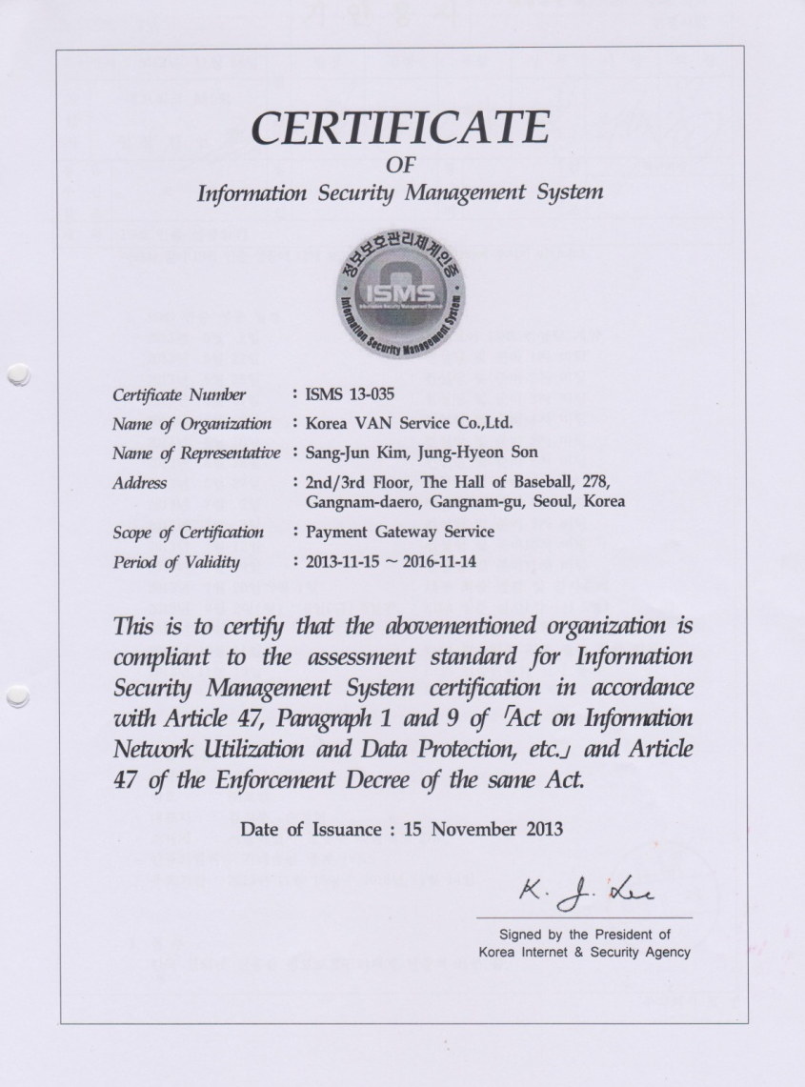
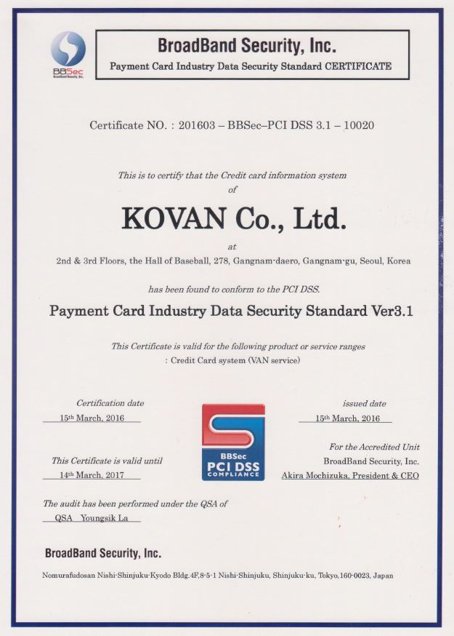





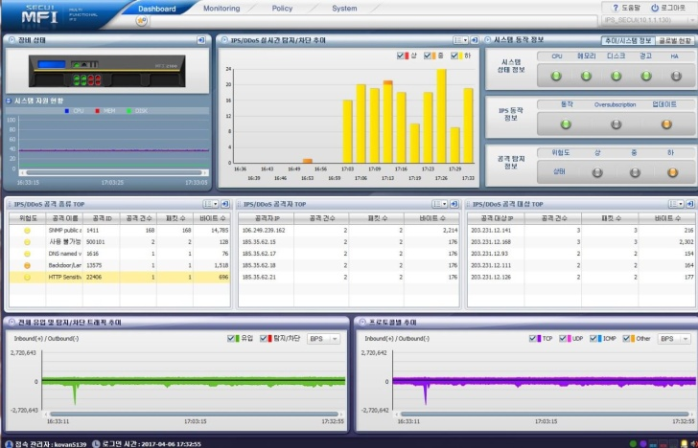
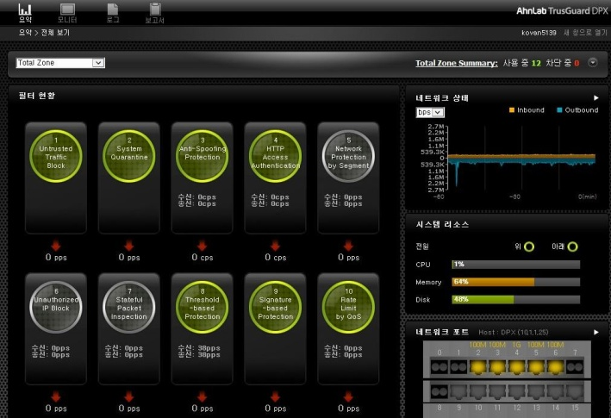
Ⅱ. 보유시스템
1. VAN서비스_서비스 관리
코밴은 여신전문금융업법 기준에 따라 개인정보 및 보안KEY에 대한 철저한 통제방안을 운영하며,
내/외부에서 발생할 수 있는 보안사고를 원천차단하여 완벽한 보안을 유지하고 있습니다.
ISMS
PCI-DSS
데이터 통제 방안
최고수준의 보안시스템으로
보안 및 위험 관리
DataBase 통제
개인 PC 통제
보안 관련 국제 인증 취득
전자전문 통제
운영자 활동 Logging 및 감시 현황
① 방화벽, 웹방화벽, IPS
⑤ 소스코드 분석
IPS Monitoring
② 서버 접근제어 : 로깅 감시 및 사전 차단
⑥ DB암호화, DB접근제어
③ Dods/IPS 실/WIPS 실시간 관제
⑦ 취약점 진단, 계정관리, 무결성 솔루션
④ 이상 금융거래 탐지 시스템 FDS
⑧ 로그 통합 및 분석 솔루션 운영
Ddos Monitoring

Slide 16








Ⅱ. 보유시스템
1. VAN서비스_서비스 관리
코밴은 자체 실시간 모니터링 시스템(Network Management System)과 장애처리 Process를 통한
장애 최소화 및 실시간 SMS공지 등 신속한 장애조치 시스템을 운영하고 있습니다.
00카드 장애
지연처리중
Monitoring System
라우터
00카드 장애
지연처리중
DB 서버
CPU 사용율: 25%
DB 서버
CPU 사용율: 25%
VPN
00카드 대행서비스
체크카드 사용불가
.
.
.
WEB Server 장애
00카드 장애
지연처리중
HUB
DB 서버
CPU 사용율: 25%
00인터넷회선 장애
00카드 조치 완료
정상 서비스 중
파일 서버
APP 서버
WEB 서버
DB 서버
Manager Group
Server Group
Network Group
장애처리 Process
장애발생
<장애복구 유형 구분> 긴급복구/Planned복구
긴급대응
비상연락망 가동 OP 담당자 선 조치
장애원인파악/조치
장애내용 분석 및 전문엔지니어 조치
장애이력관리
조치사항 기록 및 장애 유형 분석/이력관리

Slide 17


Ⅱ. 보유시스템
2. PG서비스
코밴은 O2O서비스 제공업체(배달대행, 대리운전, 소셜 등) 및 온라인 쇼핑몰과
다양한 사업모델 구축을 통해 금융(결제)과 O2O서비스가 연결된 신 결제모델을 제공합니다.
온라인
쇼핑몰
PG
O2O
이용자
오프라인
가맹점
VAN
카드사
오프라인PG연동방식
결제단말기
코밴 단말기를 동일하게 사용하면서 PG 서비스 이용
정산
1. 8개 카드사 통합정산 2. 관리자페이지를 통해 입금예정액 확인
수수료
오프라인 수수료와 비슷하거나 약간 높음
리스크 관리
위험거래 식별, 매출누락 확인 등
자세한 PG서비스내용은 KOVAN PG서비스
소개서 참조

Slide 18
Table of
Contents
Ⅰ
1. 일반 현황
2. 주요 연혁
3. 재무 현황
4. 조직 및 인원 현황
회사 일반
Ⅱ
1. VAN서비스
2. PG서비스
보유 시스템
Ⅲ
1. QR오더 Service
2. ilovePeople
부가 서비스
Ⅳ
1. 주요 사업현황
2. 주요 고객사
Reference

Slide 19
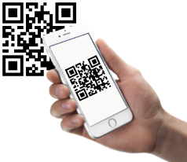



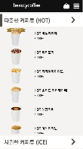





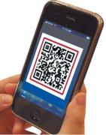





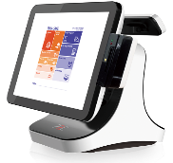
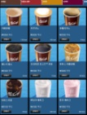
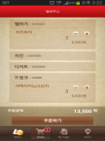

Ⅲ. 부가서비스
1. QR(모바일)오더 서비스
QR오더결제는 코밴이 자체 개발하여 서비스 중인 O2O서비스입니다.
소비자에게는 빠르고 간편한 주문을, 가맹점주에겐 업무효율성 및 매출상승에 기여합니다.
QR오더결제 서비스란?
쉽고 편한 모바일 주문 및 결제 멤버십 서비스
별도 App설치 없이 QR코드를 이용한 주문/결제 서비스 입니다.
카드없이 앱카드, 삼성페이 등 모바일 간편 결제를 이용한 결제가 가능합니다.
POS 및 태블릿을 통한 고객 카카오 알림톡 발송으로 호출이 가능합니다.
멤버십 회원 가입시 가맹점 Point 적립/사용이 가능합니다.
간편
결제
상품 주문
상품 수령
● 주문페이지 URL + Smart ID
→ 미리 발급하여 매장 설치
→ NFC Tag 로도 생성 가능
고객
Barcode
Reading
QR-code/NFC
TAG Reading
점포
주문 결제 내역 디스플레이
● Smart Key
인식부호
주문번호
상품 선택
주문 하기
주문 완료
주문결제 완료

Slide 20
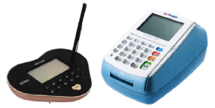
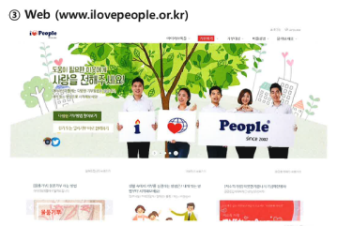
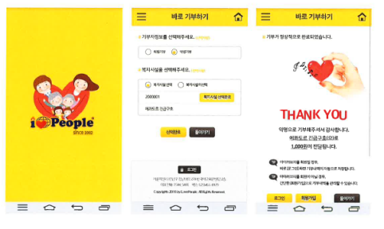

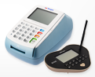
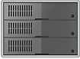




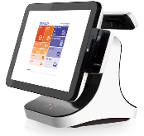
Ⅲ. 부가서비스
2. ilovePeople
“ilovePeople”은 코밴에서 2002년부터 시작한 세계 최초의 디지털 기부 플랫폼입니다.
카드단말기, Web, App을 통해 원하는 복지시설에 언제, 어디서나 기부금 전액 기부할 수 있습니다.
기부문화 확산을 위한 협력
365일 24시간 단말기 및 Mobile, QR Code를 이용한 Web 기부 결제 가능
기부사업 협력을 통한 가맹점의 사회적 브랜드 이미지 제고
기부금 전액 전달 (카드수수료 제외)
VAN System
System
CAT
① 기부거래(일반 승인)
- KOVAN ILP 단말기(CAT, POS)에서
신용카드로 기부결제
- 결제시 기부자 ID, 코드 입력
- 기부결제 추가 가능(KOVAN)
공중망
② 기부거래 수집
- 기부거래 발생 시 ILP SYSTEM은
거래를 수집하여 정산까지 관리
- 기부자 및 기부처는 기부내역 조회
① 기부거래
② 기부거래 수집
POS

Slide 21
Table of
Contents
Ⅰ
1. 일반 현황
2. 주요 연혁
3. 재무 현황
4. 조직 및 인원 현황
회사 일반
Ⅱ
1. VAN서비스
2. PG서비스
보유 시스템
Ⅲ
1. QR오더 Service
2. ilovePeople
부가 서비스
Ⅳ
1. 주요 사업현황
2. 주요 고객사
Reference

Slide 22












Ⅳ. Reference
1. 주요 사업현황
코밴은 여러 대형 가맹점에 On-Line/Off-Line 결제에 필요한 다양한 솔루션 개발을 제공해왔으며,
이를 통하여 결제시장에서 필요로 하는 대부분의 결제수단을 연동하고 서비스하고 있습니다.
VAN시스템 운영
2010 ~ 2015
지역단위 농협하나로마트 VAN서비스 제공
VAN시스템 구축
2017.01 ~ 현재
단말기 개발 Application 개발 Back-Office 개발 Network 운영 VAN시스템 운영 PG사 연동
VAN시스템 구축
2017.01 ~ 현재
단말기 개발 Application 개발 Back-Office 개발 Network 운영 VAN시스템 운영 PG사 연동
중계시스템 구축
2016.01 ~ 현재
VAN 분개 간편결제 등 신규서비스 개발 및 적용 가맹점코드 TID매칭 구분 직승인 거래중계 ISP/MPI 모듈 개발 EDI 매입청구 입금액대사 거래내역 조회
입금/정산시스템 구축
2011.01 ~ 현재
EDI 매입 청구 입금액 대사 거래내역 조회 영수증 출력 (전자저널) ERP 연동 자동전표 생성 현금영수증 거래 승인 중계
2019.06 DSVAN 서비스 구축/운영
2019.05 DSVAN 서비스 구축/운영
2019.04 DSVAN 서비스 구축/운영
2018.12 DSVAN 서비스 구축/운영
2018.05 DSVAN 서비스 구축/운영
2015.10 단말 보안 인증
2015.10 단말 보안 인증
2015.12 멀티리더기 개발
2014.07 매입정산 시스템 구축
2014.06 ISP, MPI 인증

Slide 23
Ⅳ. Reference
1. 주요 사업현황
코밴은 여러 간편 결제서비스와 연동하여 다양한 간편 결제시스템을 구축/운영하고 있으며,
다양한 고객사들에게 보다 편리한 결제서비스를 제공하고 있습니다.
간편결제 서비스 명 | Interface 시기 | 이용 고객사
카드사 앱카드 | 2013.06 | 전 고객사 이용
제로페이 | 2019. 07 | 전 고객사 이용
삼성페이 | 2015.08 | 전 고객사 이용
LG PAY | 2018.11 | 전 고객사 이용
PAYCO | 2016.11 | 전 고객사 이용
네이버페이 | 2015.05 | 전 고객사 이용
카카오페이 | 2019.11 | 전 고객사 이용
SSG-PAY | 2017.01 | 신세계I&C
위챗 PAY | 2016.07 | 신세계, 에버랜드
알리 PAY | 2019.05 | 코리아세븐
PAYNOW | 2016.06 | LGU+
L.PAY | 2016.04 | 롯데 계열사
K-PAY | 2015.11 | KG이니시스
T-money | 2019.10 | 전 고객사 이용

Slide 24






































Ⅳ. Reference
2. 주요 고객사
주요 고객사

Slide 25
감사합니다.
(06259) 서울시 강남구 도곡로6길 10, 코밴빌딩
대표번호: 1661-6400

